Slide 1
Matematiksel Yazma Becerileri
Ders sorumlusu: Doç. Dr. Bülent Saraç

Slide 2
KAYNAK

Slide 4
Genel Bilgiler
T_{E}X Donald E. Knuth tarafından geliştirilmiş olan bir bilgisayar programıdır.
L^{A}T_{E}X Leslie Lamport tarafından yazılmış olan ve yazarlara öntanımlı birçok özelliği ile yüksek kalitede yazma ve çıktı alma imkanı sunan bir programdır. Dizgi motoru olarak T_{E}X’ i kullanmaktadır.

Slide 5
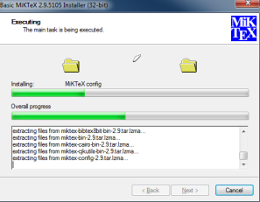
Genel Bilgiler
Derleme Motoru
T_{E}X ve L^{A}T_{E}X programlarının Windows platformu için geliştirilmiş güncel uygulaması
MiKTeX
miktex.org

Slide 6
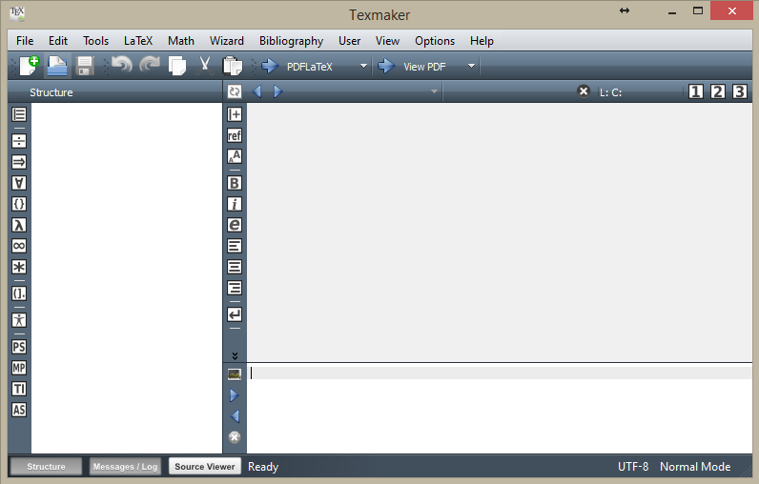
EDİTÖR
http://www.xm1math.net/texmaker/ adresinden ücretsiz olarak indirilebilen Texmaker, başlangıç için kullanacağımız editör programıdır.

Slide 7
YAZAR
YAYINCI FİRMA
TASARIMCI
Yazar yazdığı dokümanı yayıncı firmaya gönderir
Yayıncı firma, yazardan aldığı doküman üzerinde çalışarak onun ana hatlarını (sütun genişliği, fontlar, başlıklar, başlıklardan sonraki ve önceki boşluklar vs.) belirler ve dokümanı tasarımcıya gönderir.
Tasarımcı, yayıncıdan aldığı taslaklara uygun tanımlamalar yaparak belgeyi dizgiye verir.

Slide 8
YAZAR
YAYINCI FİRMA
TASARIMCI

Slide 9
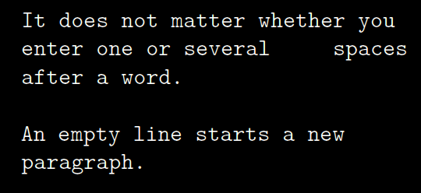
Temel Bilgiler
Girdi Dosyaları
Boşluklar

Slide 10
Temel Bilgiler
Girdi Dosyaları
Özel Karakterler
# $ % ^ & _ { } ~ \

Slide 11
Temel Bilgiler
Girdi Dosyaları
Komutları
Tüm komutlar \ işareti ile başlar.
Bazı komutların \ işaretinden sonra sadece harflerden oluşan isimleri vardır; bazı komutlar ise \ işaretinden sonra tek bir harf olmayan karakterden ibarettir.
Komut isimleri boşluk, sayı ya da harf olmayan karakterler tarafından sonlanmış olurlar.
Bir çok Latex komutunun, sonunda * simgesi bulunan şekli de mevcuttur.

Slide 12
Temel Bilgiler
Girdi Dosyaları
Komutları
Bazı komutlar parametre isterler. Bu parametreler komut isminden sonra gelen { } parantezleri arasına yerleştirilir.
Bazı komutlar ise isteğe bağlı parametreler alırlar. Bu tür parametreler ise [ ] parantezleri arasına yerleştirilir.

Slide 13
Temel Bilgiler
Girdi Dosyaları
Komutları
GENEL YAPISI
\komut[isteğe bağlı parametre]{parametre}

Slide 14
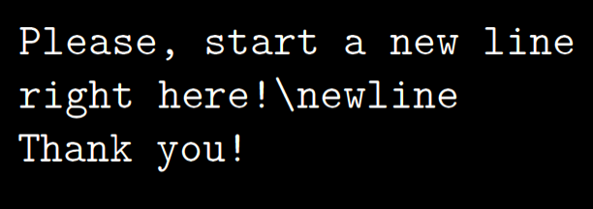
Temel Bilgiler
Girdi Dosyaları
Komutları
Örnek

Slide 15
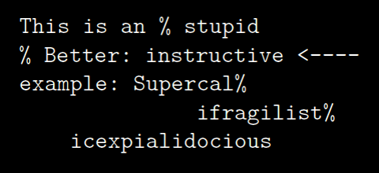
Temel Bilgiler
Girdi Dosyaları
Açıklama Satırı
LaTeX, bir girdi dosyasını işlerken % simgesine rastladığı zaman o satırın geri kalanını yok sayar.

Slide 16
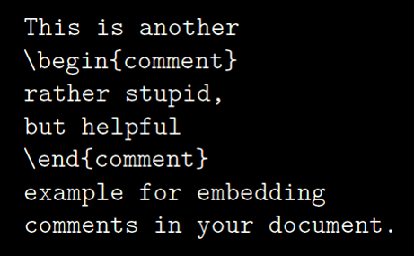
Temel Bilgiler
Girdi Dosyaları
Açıklama Satırı
Daha uzun açıklamalar için «comment» ortamı kullanılabilir. Bunun için başlangıç kısmına \usepackage{verbatim} satırı eklenmelidir.

Slide 17
Temel Bilgiler
Girdi Dosyalarının Yapısı
BÜTÜN LATEX GİRDİ DOSYALARI ŞU ŞEKİLDE BAŞMAK ZORUNDADIR!
\documentclass{…}

Slide 18
Temel Bilgiler
Girdi Dosyalarının Yapısı
Daha sonra tüm belgenin stilini belirleyen komutlar ya da yeni özellikler eklenmesini sağlayan çeşitli paketler eklenebilir. Bu paketler aşağıdaki komut ile eklenmektedir.
\usepackage{…}

Slide 19
Temel Bilgiler
Girdi Dosyalarının Yapısı
Tüm tanımlama ve ayarlama işlemleri tamamlandığında yazının gövdesini oluşturan kısma şu komut ile giriş yaparız:
\begin{document}

Slide 20
Temel Bilgiler
Girdi Dosyalarının Yapısı
Şimdi yazmak istediklerimizi LATEX komutlarını da gerektiği gibi kullanarak yazabiliriz. Belgenin sonunda ise aşağıdaki komutu eklemeliyiz:
\end{document}
NOT: Latex, bu komuttan sonra yazılan hiçbir şeyi dikkate almaz.

Slide 21
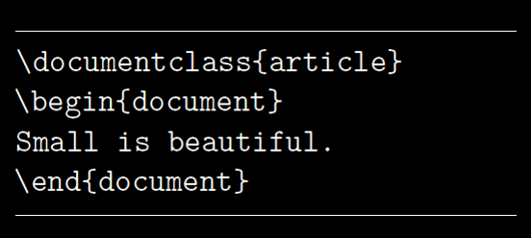
Temel Bilgiler
Girdi Dosyalarının Yapısı
Küçük bir LaTeX dosyası

Slide 22
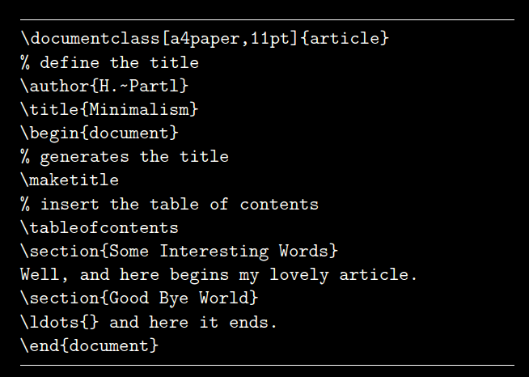
Temel Bilgiler
Girdi Dosyalarının Yapısı
Başka bir örnek LaTeX dosyası

Slide 23
Temel Bilgiler
Bir Belgenin Ana Hatları
Belge Sınıfları
LaTeX’in bilmek istediği ilk bilgi yazarın oluşturmak istediği belgenin türüdür. Yazar bu bilgiyi LaTeX’e \documentclass komutu ile bildirir. Genel kullanımı şu şekildedir:
\documentclass[seçenekler]{sınıf adı}

Slide 24
Temel Bilgiler
Bir Belgenin Ana Hatları
Belge Sınıfları
LaTeX tarafından önceden tanımlanmış olan belge sınıfları şunlardır:
article : bilimsel dergi, sunum, kısa rapor, davet vb. belgeleri içerir.
proc : bildiri türü yayınlar içindir.
report : birkaç bölümden oluşan daha uzun raporlar, küçük kitaplar, doktora tezleri vs. içindir.
book : gerçek kitaplar içindir.
slides : sunumlar içindir. Bu sınıf büyük puntolu sans serif yazı stili kullanır. Bunun yerine Beamer sınıfı da tercih edilebilir.

Slide 25
Temel Bilgiler
leqno : Denklemlerin numaralarını sağ yerine denklemin soluna yazar.
Bir Belgenin Ana Hatları
Belge Sınıf Seçenekleri
fleqn : Denklemleri ortalamak yerine sola dayalı biçimde yazar.
a4paper, letterpaper, ... : sayfa boyutunu belirler. Öntanımlı değer letterpaper dır. Bunların yanında a5paper, b5paper, executivepaper ve legalpaper gibi seçenekler de mevcuttur.
landscape : Sayfayı yatay olarak düzenler.
10pt, 11pt, 12pt : temel font büyüklüğünü belirler. Öntanımlı değer 10pt dir.
twoside, oneside : Çift ya da tek yönlü baskı yapılacağını belirler. article ve report sınıfları önceden tek yönlü, book sınıfı ise çift yönlü olarak tanımlanır.
titlepage, notitlepage : Doküman başlığından sonra belgenin yeni bir sayfa ile başlayıp başlamayacağını belirler.
openright, openany : Konuların (chapter) sadece sağdaki sayfalarda başlamasını ya da herhangi bir sayfada başlayabilmesini belirler. article sınıfı ile çalışmaz. report sınıfı mümkün olan yerde konuları başlatırken book sınıfı sadece sağda başlatır.

Slide 26
Temel Bilgiler
Bir Belgenin Ana Hatları
Paketler
\usepackage[seçenekler]{paket adı}
Belge yazarken temel LaTeX’in sorunları çözemediği durumlar olacaktır. Grafik eklemek istediğimizde, renkli yazı yazmak istediğimizde ya da bir dosyadan kaynak kod eklemek istediğimizde LaTeX’in yeteneklerini artırmamız gerekmektedir. Bunun için özel tasarlanmış paketler kullanırız.

Slide 27
Temel Bilgiler
Bir Belgenin Ana Hatları
Sayfa Stilleri
\pagestyle {stil}
plain : sayfa numaralarını sayfanın altına, altbilgi kısmını ortalayarak yazar. Bu öntanımlı stildir.
headings : içinde bulunulan konunun adını ve sayfa numarasını sayfanın üstbilgi kısmına yazar.
empty : sayfanın üstbilgi ve altbilgi kısımlarını boş bırakır.

Slide 28
Temel Bilgiler
Bir Belgenin Ana Hatları
Sayfa Stilleri
\thispagestyle {stil}
İçinde bulunulan tek bir sayfanın stilini ayarlamak için bu komut kullanılır.

Slide 29
Temel Bilgiler
Karşılaşılması Olası Dosya Türleri
.tex : LaTeX ya da TeX girdi dosyasıdır. LaTeX ile derlenebilir.
.sty : LaTeX paketidir. Belge içinde \usepackage komutu ile yüklenir.
.cls : belgenin nasıl görüneceğini söyleyen sınıf dosyasıdır. \documentclass komutu ile seçilir.
.dvi : device independent file. LaTeX derlemesi sonucu elde edilebilen belge çıktı formatlarından biridir.
.log : son derlemenin raporunu içerir.
.toc : belge içinde kullanılan bölüm başlıklarını tutar. İçindekiler kısmının oluşturulmasında kullanılır.

Slide 30
Temel Bilgiler
Büyük Dosyalar
Büyük belgeleri çeşitli girdi dosyalarına parçalamak mümkündür.
\include{dosya adı}
Bu komut ile başka bir dosyanın içeriği çalışılan dosyaya eklenmiş olur.
Eklenen dosyanın içeriğine LaTeX yeni bir sayfa ile başlar.

Slide 31
Temel Bilgiler
Büyük Dosyalar
Başka bir yöntem de başlangıç kısmında eklenecek dosyaların belirtilmesi ve daha sonra \include komutu ile eklenmesidir. Bunun için başlangıç kısmında şu şekilde yazılır:
\includeonly{dosyaAdı,dosyaAdı,…}
Bu komut çalıştırıldıktan sonra sadece belirtilen dosya adları için \include komutu çalıştırılabilecektir.

Slide 32
Temel Bilgiler
Büyük Dosyalar
Bir dosyadan eklenecek içeriğin yeni bir sayfada değil de aynı sayfada, akış içinde eklenmesi için şu komut kullanılır:
\input{dosyaAdı}

Slide 33
Temel Bilgiler
Büyük Dosyalar
LaTeX’in belgenizin doğru biçimde derlenip derlenemeyeceğini hızlıca kontrol etmesini isterseniz başlangıç kısmına
\usepackage{syntonly}
\syntaxonly
komut satırlarını eklemeniz yeterlidir. Bu durmda LaTeX bir görüntü çıktısı vermeden sadece belgenin derlemeye uygun olup olmadığını kontrol eder.

